Slide 1

第三章
单周期MIPS处理器的设计

Slide 2
课程内容：
第1章 计算机概要与技术
第2章 指令系统原理与实例
第3章 单周期MIPS处理器的设计
第4章 MIPS流水线及指令级并行技术
第5章 存储器层次结构设计
第6章 多线程与多处理器
Notes:
现代计算机的特征是处理器的并行性和内存的层次性。因此，程序员为了创建高性能的编译器、操作系统、数据库以至应用程序，必须增加对计算机系统结构组成的认知。

Slide 3
CPU 执行时间
程序执行时间 =I * CPI * T ，其中：
(1) 程序执行指令数 I ：指令集结构和编译器
(2) 平均每条指令执行周期数CPI ：指令集结构和逻辑实现
(3) 周期时间 T ：逻辑实现与物理实现。
本章和下章介绍MIPS指令子集的两种不同的逻辑实现方式：
* 单周期CPU
* 流水线CPU
构建数据通路和控制部件

Slide 4
第三章 单周期MIPS处理器的设计
3.1 基本CPU设计方法与指令集选取
3.2 主要逻辑部件功能
3.3 建立数据通路
3.4 控制部件设计
3.5 中断机制

Slide 5
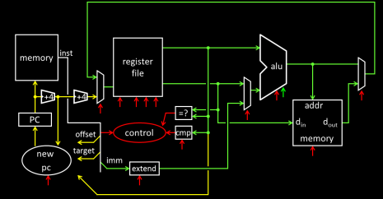


3.1 基本CPU设计方法与指令集选取
Single cycle CPU design
Oh, easy!
电子科技大学计算机科学与工程学院

Slide 6
复习：计算机5大组成部件
CPU or Processor
Input
Control
Output
Datapath
Memory
1001010010110000
0010100101010001
1111011101100110
1001010010110000
1001010010110000
1001010010110000
电子科技大学计算机科学与工程学院

Slide 7
3.1.1 基本 CPU设计方法简述
CPU的设计：实现指令集
从存储器中取出指令
执行指令规定的操作
实际设计时需要考虑的因素
代价
速度
功耗

Slide 8
基本CPU设计步骤：
分析设计指令集；
建立数据通路（如存储部件，ALU，多路选择器）；
分析出所有指令需要的控制信号，建立控制信号真值表；
用逻辑电路实现控制信号真值表，形成产生控制信号的控制部件。

Slide 9
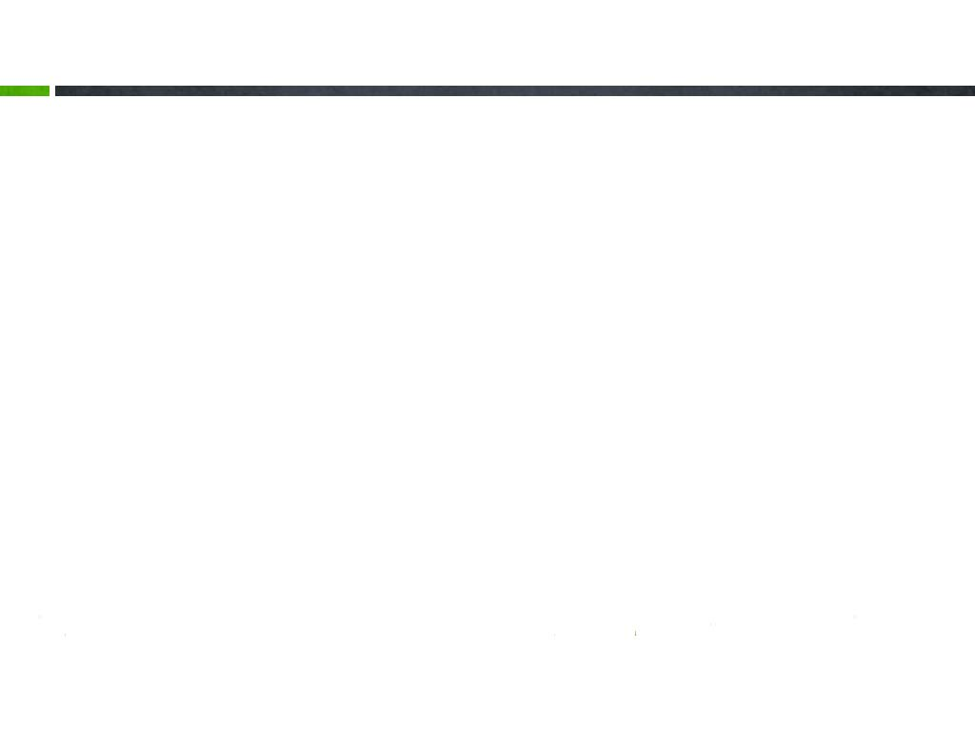




3.1.2 基本MIPS指令子集（32位）
要实现的MIPS的指令子集（9种指令）
存储器访问指令（I型指令）
取字：
$$lw rt , offset（rs）$$
存字：
s$w rt , offset（rs）$
算术逻辑指令（R型指令）
$$add、sub、and、or、slt$$
（小于则置位）
分支与跳转指令：
$$beq（I型指令）、j（J型指令）$$
备注：使用该指令子集可以说明在建立数据通路和控制部件时的关键原理（该指令集没有包含乘、除和移位指令、浮点指令）
Notes:
在学习此实现方式时，我们将能够看到指令集如何决定实现方式的多个方面，以及实现策略如何影响计算机的时钟速度和CPI。还包括硬件设计原则“加速执行常用操作”、“简单源于规整”。
本章用于实现MIPS子集的大多数概念与许多计算机的基本构造思想是一致的，包括从高性能服务器到通用微处理器，嵌入式处理器等各种计算机。

Slide 10





MIPS指令格式
31 26
25 21
20 16
15 11
10 6
50
R型
op
rs
rt
rd
shamt
func
6位
5位
5位
5位
5位
6位
$$例：add rd ， rs ， rt；$$
$$R[rd]←R[rs]+R[rt]$$
31 26
25 21
20 16
15
0
I型
op
rs
rt
Immediate/offset
6位
5位
5位
16位
$$例：lw rt ，offset\left(rs\right)；$$
$$R[rt]←M[R[rs]+offset]$$
31 26
25
0
J型
op
address
6位
26位
000010
PC<31:2> ← PC<31:28> concat target<25:0>左移2位
$$例：j target；$$

Slide 11
MIPS汇编指令 – R型指令
指令 | [31:26] op | [25:21] rs | [20:16] rt | [15:11] rd | [10:6] shamt | [5:0] funct | 功能
add | 000000 | rs | rt | rd | 00000 | 100000 | 寄存器加
sub | 000000 | rs | rt | rd | 00000 | 100010 | 寄存器减
and | 000000 | rs | rt | rd | 00000 | 100100 | 寄存器与
or | 000000 | rs | rt | rd | 00000 | 100101 | 寄存器或
slt | 000000 | rs | rt | rd | 00000 | 101010 | 小于置位
sll | 000000 | 00000 | rt | rd | sa | 000000 | 左移
srl | 000000 | 00000 | rt | rd | sa | 000010 | 逻辑右移
sra | 000000 | 00000 | rt | rd | sa | 000011 | 算术右移
jr | 000000 | rs | 00000 | 00000 | 00000 | 001000 | 寄存器跳转

Slide 12
MIPS汇编指令 – I型指令
指令 | [31:26] | [25:21] | [20:16] | [15:0] | 功能
addi | 001000 | rs | rt | immediate | 立即数加
andi | 001100 | rs | rt | immediate | 立即数与
ori | 001101 | rs | rt | immediate | 立即数或
xori | 001110 | rs | rt | immediate | 立即数异或
lw | 100011 | rs | rt | immediate | 取字数据
sw | 101011 | rs | rt | immediate | 存字数据
beq | 000100 | rs | rt | immediate | 相等转移
bne | 000101 | rs | rt | immediate | 不等转移
lui | 001111 | 00000 | rt | immediate | 设置高位
电子科技大学计算机科学与工程学院

Slide 13
3.1.3 基本MIPS指令执行步骤
MIPS一条指令的执行步骤：
取指令
根据程序计数器PC的值读存储器取出要执行的指令，然后PC 内容加4。
分析指令与取操作数
分析指令中的6位op（R型还要分析6位func），产生相应的控制信号送对应部件。
R型或I型指令，根据rs、rt操作数字段，读取1或2寄存器、或立即数送ALU(运算器)。
备注：实现每条指令的第一步是相同的，与具体的指令类型无关。其后的步骤与具体的指令类型相关。

Slide 14
执行指令
存储器访问指令lw或sw：ALU计算访存有效地址；
运算类指令：ALU根据控制信号完成指令运算；
分支指令：利用ALU比较rs与rt是否相等。如果条件成立，计算转移地址并送人PC。
访问存储器
lw：根据有效地址读出存储器数据；
Sw：根据有效地址将读出寄存器数据写到存储器中。
写回结果
lw：将存储器读出数据写到rt寄存器中；
运算类指令：将ALU结果写到rd寄存器中。

Slide 15
MIPS指令集的简洁规整使许多指令的执行类似，简化了实现过程，例如：
除跳转指令，其余所有指令读取寄存器后，均使用算术逻辑单元（ALU）：
load/store指令用ALU计算地址，算术逻辑指令用ALU执行运算，分支指令用ALU进行比较。
在使用ALU之后，完成不同指令所需的动作就有所不同：
load/store指令访问存储器读取数据和存储数据；
算术逻辑指令或load指令将来自ALU或存储器的数据写入寄存器
分支指令根据寄存器比较结果决定是否改变下一条指令地址，条件成立则转移；否则下一条指令地址默认是当前指令地址+4。

Slide 16
MIPS指令子集需要的主要部件
PC
加法器
存储器
取出指令
读写操作数
寄存器堆(32位)
读数据(根据指令中的rs或rd)
写数据(根据指令中的rd或rt)
ALU
符号扩展部件
多路选择器

Slide 17
数据通路部件分类
组合逻辑部件（输出取决于当前的输入）
加法器
ALU
多路选择器
符号扩展器
其组合逻辑部件输入为之前某时钟周期写入的数据，其输出可供之后某时钟周期使用
存储部件（能存储数据值，带有内部存储功能，包含状态，重启后可以恢复状态单元的原值）
指令存储器
数据存储器
寄存器堆
时钟决定存储器和寄存器的状态单元何时被写入（状态单元随时可读）
组合逻辑部件
存储部件
存储部件

Slide 18
第三章 单周期MIPS处理器的设计
3.1 简单CPU设计方法与指令集选取
3.2 主要逻辑部件功能
3.3 建立数据通路
3.4 控制部件设计
3.5 中断机制

Slide 19
3.2 主要逻辑部件功能
时钟方法（Clocking Methodology）
什么时候可以从存储单元中读数据
什么时候可以将数据写入存储单元
典型时钟方法
电平触发（高电平触发、低电平触发）
高电平触发
低电平触发

Slide 20
3.2 主要逻辑部件功能
边沿触发（上升沿、下降沿）
在时钟跳变的边沿时改变

Slide 21
3.2 主要逻辑部件功能
操作时序
第1个时钟
上升沿输出变化
第2个时钟
上升沿存储
组合逻辑处理
（寄存器）输出
组合控制
（寄存器）输入
MUX
Clock
通过边沿触发可以在一个时钟周期内读出寄存器的值并使之经过一些组合逻辑处理，处理后的结果值写入寄存器/存储器

Slide 22






3.2 主要逻辑部件功能
时序的安排对硬件逻辑设计
ADD
传播延时—
$$t_{p}$$
MUX
建立延时—
$$t_{s}$$
Clock
建立延时ts中的“建立”就是指从不确定达到稳定的过程
$${t_{Clock}≥t}_{p}+t_{s}$$
$$t_{p}$$
$$t_{s}$$
t_{slack}
t_{slack} 理解为时间冗余量
$${t_{Clock}=t}_{p}+t_{slack}+t_{s}$$
slack的意义是约束要求的延迟与实际延迟之间的差别，例如，时钟周期约束为10ns，布局布线之后某个路径的实际延迟是8ns，那么slack就是2ns。
Notes:
建立延时ts中的“建立”就是指从到达到稳定的过程
Tslack可以理解为时间的冗余量

Slide 23

数据通路中的组合逻辑部件
32位运算器—ALU
n与ALU能执行运算类型有关，若ALU能完成m种运算，则：
Operation
n
32
$$n ≥\log_{2}m$$
A
32
ALU
SUM
32
Zero
B
ALU的零检测输出信号Zero作为分支指令的条件：
* Zero为1表示运算结果为0；
* Zero为0表示结果不为0.

Slide 24

数据通路中的组合逻辑部件
32位2选1选择器—MUX
Select
32
思考：
A
32
MUX
C
32
B
32位4选1选择器？

Slide 25
数据通路中的组合逻辑部件
16-32符号扩展器—EXTND
16-32符号扩展方法：
16
EXTND
32
设符号位为S，S∈｛0，1｝
在原数前加16个S，构成32位数
Sign extender
例如：
0110010100001100
0000000000000000
0110010100001100
1110010100001100
1111111111111111
1110010100001100

Slide 26
数据通路中的存储部件—寄存器堆(Register file)
寄存器堆：
5
5
5
是根据输入的寄存器号Ra和Rb输出相应的寄存器内容到A和B
Ra
Rb
Rw
32
Wn
A
32 32-bit
Registers
32
32
写操作由控制信号Wn控制，在写操作发生的时钟边沿，写控制信号必须是有效的
Data
B
Clock
4个输入（3个寄存器号和1个数据）
输入的寄存器号是5位，可指示32个寄存器中的某一个（32=2⁵）。而一条数据输入总线和两条输出数据总线为32位
2个输出
Notes:
寄存器堆包括了所有的寄存器，有两个读端口和一个写端口。寄存器堆的读输出总是对应于读寄存器号，不需要其他的控制信号。
但是写寄存器必须明确使能写控制信号。
注意：写操作是边沿触发的，所以所有的写操作的输入（要写的内容、寄存器号、写控制信号）必须在时钟边沿有效。因为寄存器堆的写入是边沿触发的，所以可以在同一时钟周期内读出和写入同一寄存器：读操作将读出以前写入的内容，而写入的内容在下一时钟周期才可读。

Slide 27
数据通路中的存储部件—寄存器堆(Register file)
5
5
5
2个输出(组合逻辑)
Ra
Rb
Rw
32
A输出由Ra给出地址
Wn
A
32 32-bit
Registers
B输出由Rb给出地址
32
32
Data
B
Clock
1个写端口(时序逻辑)
写使能Wn=1时，当时钟边沿到来时，将Data端口送来的数据写入Rw指定的寄存器。
Notes:
寄存器堆包括了所有的寄存器，有两个读端口和一个写端口。寄存器堆的读输出总是对应于读寄存器号，不需要其他的控制信号。
但是写寄存器必须明确使能写控制信号。
注意：写操作是边沿触发的，所以所有的写操作的输入（要写的内容、寄存器号、写控制信号）必须在时钟边沿有效。因为寄存器堆的写入是边沿触发的，所以可以在同一时钟周期内读出和写入同一寄存器：读操作将读出以前写入的内容，而写入的内容在下一时钟周期才可读。

Slide 28
第三章 单周期MIPS处理器的设计
3.1 简单CPU设计方法与指令集选取
3.2 主要逻辑部件功能
3.3 建立数据通路
3.4 控制部件设计
3.5 中断机制

Slide 29
3.3 建立数据通路
一条指令执行的过程：
从指令存储器中取指令，形成下一条指令的地址
分析指令，从寄存器堆读操作数（除J指令外）
执行操作：
* R型：ALU运算，写结果到寄存器堆；
* LW/SW：ALU计算地址。LW读数据存储器，结果写寄存器堆；SW将寄存器数据写数据存储器；
* BEQ：ALU比较两个寄存器内容是否相等，根据Zero决定是否转移。
* J：拼接转移目标地址送PC。J指令后面介绍。

Slide 30
取指令（Instruction Fetch）数据路径-- 访存/运算/分支指令
Instruction <- MEM[PC]
4
ADD
PC <- PC + 4
PC
指令存储器
ADDR
DATA
32位指令编码
程序计数器PC：是保存当前运行的指令地址的寄存器

Slide 31


数据路径—R型指令（已经取到指令）
$$add rd ， rs ， rt$$
$$R[rd]←R[rs]+R[rt]$$
Op
rs
rt
rd
shamt
func
Operation
译码
Ra
Rb
Rw
A
B
Wn
Zero
32 32-bit
Registers
ALU
Data
Clock

Slide 32


数据路径—Load指令（已经取到指令）
$$lw rt ，offset(rs)$$
$$R[rt]←M[R[rs]+offset]$$
Op
rs
rt
offset/immediate
译码
Ra
Rb
Rw
Zero
Wn
A
B
Data
Memory
We
32 32-bit
Registers
ALU
ADDR
WD
RD
Re
16位
32位
Clock

Slide 33


数据路径—Store指令（已经取到指令）
$$sw rt ，offset(rs)$$
$$M[R[rs]+offset]←R[rt]$$
Op
rs
rt
offset/immediate
译码
Ra
Rb
Rw
Zero
A
B
Data
Memory
We
32 32-bit
Registers
ALU
ADDR
WD
RD
Re
Clock

Slide 34

数据路径—分支指令（已经取到指令）
分支指令：beq
$$beq rs ，rt ，offset$$
功能：
$$if R\left[rs\right]==R\left[rt\right] then$$
$$PC=PC+4+sign_extend(offset)≪2$$
左移两位（后面加2个0）等价于乘4

Slide 35
数据路径—分支指令
Op
rs
rt
offset/immediate
PC
PC+4
ADD
Ra
Rb
Rw
4
A
B
Data
Zero
32 32-bit
Registers
ALU
PC+4
ADD
Clock
<<2
16位
32位
ALU输出信号Zero是否为0：把两个寄存器数作为输入，Op译码输出控制ALU做减法。Zero为1，则两个操作数相等；否则，不等。

Slide 36

数据路径—合并
目标：把各种功能的数据路径合并
每个时钟周期执行一条指令
取指令
Select
R型指令
A
32
Load/Store指令
32
MUX
C
B
32
分支指令
基本方法：使用多路选择器和控制信号。
在ALU的输入和寄存器堆的输入数据处各加入一个多选器（见后图）
......

Slide 37
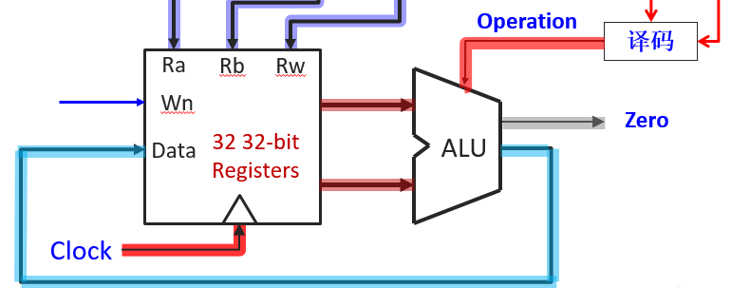
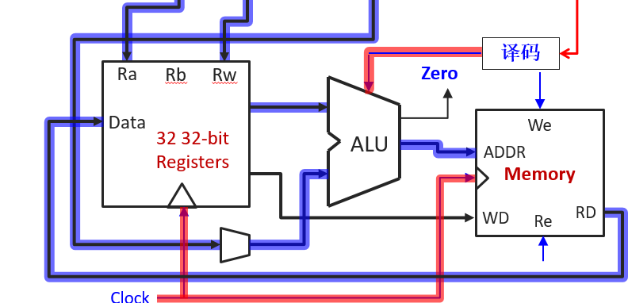
R型指令与Load/Store指令合并---ALU输入
选择ALU的输入
寄存器堆的B输出(R型指令)
符号扩展输出(Load/Store型指令)
A
B

Slide 38
R型指令与Load/Store指令 --- ALU输入合并处理
32 32-bit
Registers
ALU
32位
MUX
Memory
ALUSrc
ALUSrc
0：R
1：扩展立即数

Slide 39
R型指令与Load/Store指令合并---寄存器堆数据输入
选择寄存器堆Data的输入
ALU的输出(R型指令)
存储器的输出(Load指令)

Slide 40
R型指令与Load/Store指令---- 寄存器堆数据输入合并处理
M2Reg
ALU
Memory
32位
MUX
MemtoReg（M2Reg）
0：ALU输出（R型）
1：Mem读出数据（load）

Slide 41
R型指令与Load/Store指令合并---选择地址Rw的输入
选择寄存器堆Rw的输入
指令的rd字段(R型指令)
指令的rt字段(Load指令)
Op
rs
rt
rd
shamt
func
Ra
Rb
Rw
Op
rs
rt
offset/immediate
Data
32 32-bit
Registers

Slide 42
R型指令与Load/Store指令---选择地址Rw合并处理
20……16
Op
rs
rt
offset/immediate
Load指令
Op
rs
rt
rd
shamt
func
R型指令
15……11
MUX
RegDst
5位
Ra
Rb
Rw
RegDst
0：rt—lw指令
1：rd—R型指令
32 32-bit
Registers

Slide 43
R型指令与Load/Store指令在ALU控制码上的区别
R型
Op
rs
rt
rd
shamt
func
000000
ALU
Operation
译码
Load/Store指令
Op
rs
rt
offset/immediate
100011
101011
ALU
Operation
译码

Slide 44
R型指令与Load/Store指令在ALU控制码上的区别
Op
rs
rt
rd
shamt
func
Op
rs
rt
offset/immediate
Operation
If Op=000000 then
Operation = 分析func
Else if Op = 100011 then
Operation = Load
Else if Op = 101011 then
Operation = Store
End if
译码

Slide 45
R型指令与Load/Store指令合并
Op
rs
rt
rd
shamt
func
R型指令
Op
rs
rt
offset/immediate
Load/Store指令
MUX
RegDst
Operation
Ra
Rb
Rw
Zero
Wn
M2reg
ALUSrc
Data
32 32-bit
Registers
ALU
Memory
We
Re
ADDR
RD
MUX
MUX
WD
Clock

Slide 46

R型指令与Load/Store指令合并---执行R型指令
Op
rs
rt
rd
000000
func
$$add rd ， rs ， rt$$
MUX
RegDst
Operation
Ra
Rb
Rw
Zero
Wn
0
0
ALUSrc
M2reg
Data
32 32-bit
Registers
ALU
Memory
We
Re
ADDR
RD
MUX
MUX
WD
Clock

Slide 47

R型指令与Load/Store指令合并---执行lw rt，offset（rs）
Op
rs
rt
rd
000000
func
offset/immediate
$$R[rt]←M[R[rs]+offset]$$
MUX
RegDst
Operation
Ra
Rb
Rw
Zero
Wn
0
1
ALUSrc
M2reg
Data
32 32-bit
Registers
ALU
Memory
We
Re
ADDR
RD
MUX
MUX
WD
Clock
RegDst = 0
ALUSrc =1
Operation=add
MemRead=1 M2reg = 1
RegWrite = 1
MemWrite=0

Slide 48

R型指令与Load/Store指令合并---执行$sw rt ，offset(rs)$
Op
rs
rt
offset/immediate
$$M[R[rs]+offset]←R[rt]$$
MUX
RegDst
Operation
Ra
Rb
Rw
Zero
Wn
1
0
ALUSrc
M2reg
Data
32 32-bit
Registers
ALU
Memory
We
Re
ADDR
RD
MUX
MUX
WD
Clock
RegDst = 0/1
ALUSrc =1
Operation=add
MemWrite=1 M2reg = 0/1
RegWrite =0

Slide 49
单周期执行 - 数据通路
4
ADD
Instruction
ADD
MUX
PC
5
<<2
5
5
MUX
RegDst
PCSrc
Operation
Instruction
Memory
Zero
ADDR
Data
Ra Rb Rw
16
WD
ALU
M2reg
Memory
We Re
MUX
ADDR
RD
RegWR
MUX
ALUSrc
WD
e
Sign Extender

Slide 50

执行指令：
$$add rd ， rs ， rt$$
4
ADD
Instruction
ADD
MUX
PC
5
<<2
5
5
MUX
RegDst
PCSrc
Operation
Instruction
Memory
ADDR
Data
Ra Rb Rw
16
M2reg
WD
ALU
Zero
Memory
MUX
ADDR
RD
MUX
RegWR
ALUSrc
WD
e
Sign Extender
RegDst = 1
ALUSrc = 0
Operation=add
M2reg = 0
RegWrite = 1
MemWrite=0
PCSrc = 0

Slide 51

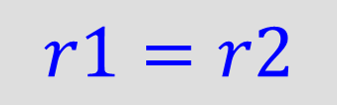
执行指令：
$$beq r1 ， r2 ， offset$$
4
ADD
Instruction
ADD
MUX
PC
5
<<2
5
5
MUX
RegDst
PCSrc
Operation
Instruction
Memory
ADDR
Data
Ra Rb Rw
16
M2reg
WD
ALU
Zero
Memory
MUX
ADDR
RD
MUX
RegWR
ALUSrc
WD
e
$$r1=r2$$
Sign Extender
RegDst = 0/1
ALUSrc =0
Operation=sub
PCSrc = 1
MemWrite=0 M2reg = 0/1
RegWrite =0

Slide 52
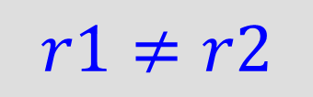
执行指令：
$$beq r1 ， r2 ， offset$$
4
ADD
Instruction
ADD
MUX
PC
5
<<2
5
5
MUX
RegDst
PCSrc
Operation
Instruction
Memory
ADDR
Data
Ra Rb Rw
16
M2reg
WD
ALU
Zero
Memory
MUX
ADDR
RD
MUX
RegWR
ALUSrc
WD
e
$$r1≠r2$$
Sign Extender
RegDst = 0/1
ALUSrc =0
Operation=sub
PCSrc = 0
MemWrite=0 M2reg = 0/1
RegWrite =0

Slide 53
单周期执行 - 数据通路
4
ADD
Instruction
ADD
MUX
PC
5
<<2
5
5
MUX
RegDst
PCSrc
Operation
Instruction
Memory
Zero
ADDR
Data
Ra Rb Rw
16
WD
ALU
M2reg
Memory
We Re
MUX
ADDR
RD
RegWR
MUX
ALUSrc
WD
e
Sign Extender

Slide 54
分析每条指令执行需要的控制信号
需要产生的控制信号
Regwrite：寄存器堆写信号
RegDst：目的寄存器选择信号
M2reg：存储器内容输出到寄存器堆选择信号
MemRead：存储器读信号
MemWrite：存储器写信号
ALUSrc：ALU源操作数选择
Operation：ALU操作码
PCSrc：PC源的选择

Slide 55
第三章 单周期MIPS处理器的设计
3.1 简单CPU设计方法与指令集选取
3.2 主要逻辑部件功能
3.3 建立数据通路
3.4 控制部件设计
3.5 中断机制

Slide 56
3.4 控制部件设计
Branch
4
0：非Branch指令，Branch指令Zero为0
1：Branch指令，Zero为1
PCSrc = Branch and Zero

Slide 57

ALU的功能
ALU在4位控制信号上定义了5种有效的输入组合
Operation
ALU功能
4位
0000
与
0001
或
0010
加
0110
减
0111
小于则置1
Zero
Operation字段如何生成?

Slide 58
ALU的功能编码
X表示无关项
第一列是操作类型即基本操作码OP，其决定了ALUOp：
当ALUOp为00或01时，输出（ALU控制信号）不依赖于funct字段，所以功能字段记为xxxxxx
当ALUOp为10时，funct用于设置ALU控制信号
指令类型
指令
ALUOp
funct
ALU
Operation
功能
数据传输
lw
00
XXXXXX
0010
加
数据传输
sw
00
XXXXXX
0010
加
分支
beq
01
XXXXXX
0110
减
r-type
add
10
100000
0010
加
r-type
sub
10
100010
0110
减
r-type
and
10
100100
0000
与
r-type
or
10
100101
0001
或
r-type
slt
10
101010
0111
设置低位

Slide 59
ALU的功能编码
ALU的使用依赖于：
指令类型(ALUop字段)
funct字段(R型指令)
函数映射关系？
2
ALU OP
ALU控制
4
ALU控制信号
6
funct
Operation
指令类型
指令
ALUOp
funct
ALU
Operation
功能
数据传输
lw
00
XXXXXX
0010
加
数据传输
sw
00
XXXXXX
0010
加
分支
beq
01
XXXXXX
0110
减
r-type
add
10
100000
0010
加
r-type
sub
10
100010
0110
减
r-type
and
10
100100
0000
与
r-type
or
10
100101
0001
或
r-type
slt
10
101010
0111
设置低位

Slide 60
ALU控制真值表（ALUOp和funct字段组合）
把2位ALUOp和6位funct映射为4位ALU控制信号：
funct的64（2⁶）种取值中只有很小一部分有意义，并且只有当ALUOp为10时才使用
由于完整的真值表很大（2⁸=256项），不关心所有的输入组合，只列出使ALU控制信号Operation有效的部分
忽略F5、F4(它们永远为“10”)
X表示无关项
ALUOp1
ALUOp0
F5
F4
F3
F2
F1
F0
Operation
0
0
X
X
X
X
X
X
0010
0
1
X
X
X
X
X
X
0110
1
0
X
X
0
0
0
0
0010
1
0
X
X
0
0
1
0
0110
1
0
X
X
0
1
0
0
0000
1
0
X
X
0
1
0
1
0001
1
0
X
X
1
0
1
0
0111

Slide 61









ALU控制器的实现
真值表建好后，可以优化并转化成门电路。
2
ALU OP
ALU控制
4
例：ALUop 00
F3-F0 XXXX
输出 0010
ALU控制信号
2位
6
$$ALUOp$$
funct
Operation
$$ALUOp1$$
$$ALUOp0$$
例：ALUop 10
F3-F0 1010
输出 0111
$$F3$$
$$Operation$$
$$F1$$
$$F(5−0)$$
4位
$$F2$$
$$F0$$

Slide 62
控制部件与数据通路框图
前面已经描述了如何使用funct和ALUOp作为输入来进行ALU控制器的设计
下面来设计产生其他控制信号和ALUOp的主控单元。
Branch
4

Slide 63
控制部件Control Unite 的结构图
Branch
4
RegWrite
RegDst
op
Main
Control
:
6
ALUop
ALU
控制
4
2
ALU控制信号
6
funct
Operation

Slide 64
主控制单元的真值表
RegDst
ALUSrc
op
Main
Control
:
6
ALUop
ALU
控制
4
2
ALU控制信号
Operation
6
funct
主控单元的输入
主控单元的输出
op
00 0000
10 0011
101011
00 0100
R-type
lw
sw
beq
RegDst
1
0
x
x
ALUSrc
0
1
1
0
MemtoReg
0
1
x
x
RegWrite
1
1
0
0
MemWrite
0
0
1
0
MemRead
0
1
0
0
Branch
0
0
0
1
ALU运算
“R-type”
Add
Add
Sub
ALUop <1>
1
0
0
0
ALUop <0>
0
0
0
1
Notes:
Now that we have taken care of the Local Control (ALU Control), let’s refocus our attention to the Mian Controller.
The job of the Main Control is to look at the Opcode field of the instruction and generate these control signals for the datapath (RegDst, ... ExtOp) as well as the 3-bit ALUop field for the ALU Control.
Here, I have shown you the symbolic value of the ALUop field as well as the actual bit assignment.
For example here (2nd column), the R-type ALUop is encode as 100 and the Add operation (3rd column) is encoded as 000..
This is call a quote “Truth Table” unquote because if you think about it, this is like having the truth table rotates 90 degrees.
Let me show you what I mean by that.
+3 = 65 min. (Y:45)

Slide 65
执行指令：
$$add rd ， rs ， rt$$
4
ADD
Instruction
ADD
MUX
PC
5
<<2
5
5
MUX
RegDst
PCSrc
Operation
Instruction
Memory
ADDR
Data
Ra Rb Rw
16
M2reg
WD
ALU
Zero
Memory
MUX
ADDR
RD
MUX
RegWR
ALUSrc
WD
e
Sign Extender
RegDst = 1
ALUSrc = 0
Operation=add
M2reg = 0
RegWrite = 1
MemWrite=0
PCSrc = branch and Zero =0

Slide 66
R型指令与Load/Store指令合并---执行lw rt，offset（rs）
Op
rs
rt
rd
000000
func
offset/immediate
$$R[rt]←M[R[rs]+offset]$$
MUX
RegDst
Operation
Ra
Rb
Rw
Zero
Wn
0
1
ALUSrc
M2reg
Data
32 32-bit
Registers
ALU
Memory
We
Re
ADDR
RD
MUX
MUX
WD
Clock
RegDst = 0
ALUSrc =1
Operation=add
MemRead=1 M2reg = 1
RegWrite = 1
MemWrite=0

Slide 67
执行指令：
$$beq r1 ， r2 ， offset$$
4
ADD
Instruction
ADD
MUX
PC
5
<<2
5
5
MUX
RegDst
PCSrc
Operation
Instruction
Memory
ADDR
Data
Ra Rb Rw
16
M2reg
WD
ALU
Zero
Memory
MUX
ADDR
RD
MUX
RegWR
ALUSrc
WD
e
$$r1=r2$$
Sign Extender
RegDst = 0/1
ALUSrc =0
Operation=sub
RegWrite =0
MemWrite=0 M2reg = 0/1
PCSrc = branch and Zero =1

Slide 68
考察每个控制信号的逻辑方程（如：RegWrite）
op
00 0000
10 0011
10 1011
00 0100
00 0010
R-type
lw
sw
beq
jump
RegWrite
1
1
0
0
0
RegWrite = R-type + lw
= !op<5> & !op<4> & !op<3> & !op<2> & !op<1> & !op<0> (R-type)
+ op<5> & !op<4> & !op<3> & !op<2> & op<1> & op<0> (lw)
.
.
.
.
.
op<5>
op<5>
op<5>
op<5>
op<5>
.
.
.
.
.
<0>
<0>
<0>
<0>
op<0>
指令译码器
R-type
lw
sw
beq
jump
RegWrite
Notes:
For example, consider the control signal RegWrite.
If we treat all the don’t cares as zeros, this row here means RegDest has to be equal to one whenever we have a R-type, or an OR immediate, or a load instruction.
Since we can determine whether we have any of these instructions (point to the column headers) by looking at the bits in the “OP” field, we can transform this symbolic equation to this binary logic equation.
For example, the first product term here say we have a R-type instruction whenever all the bits in the “OP” field are zeros.
So each of these big AND gates implements one of the columns (R-type, ori, ...) in our table. Or in more technical terms, each AND gate implements a product term.
In order to finish implementing this logic equation, we have to OR the proper terms together.
In the case of the RegWrite signal, we need to OR the R-type, ORi, and load terms together.
+2 = 67 min. (Y:47)

Slide 69
Main Control的PLA实现
.
.
.
.
.
op<5>
op<5>
op<5>
op<5>
op<5>
.
.
.
.
.
<0>
<0>
<0>
<0>
op<0>
指令译码器
R-type
lw
sw
beq
jump
RegWrite
ALUSrc
RegDst
MemtoReg
MemWrite
MemRead
Branch
Jump
ALUop<1>
ALUop<0>
Notes:
Similarly, for ALUSrc, we need to OR the ori, load, and store terms together because we need to assert the ALUSrc signals whenever we have the Ori, load, or store instructions.
The RegDst, MemtoReg, MemWrite, Branch, and Jump signals are very simple. They don’t need to OR any product terms together because each is asserted for only one instruction.
For example, RegDst is asserted ONLY for R-type instruction and MemtoReg is asserted ONLY for load instruction.
ExtOp, on the other hand, needs to be set to 1 for both the load and store instructions so the immediate field is sign extended properly.
Therefore, we need to OR the load and store terms together to form the signal ExtOp.
Finally, we have the ALUop signals.
But clever encoding of the ALUop field, we are able to keep them simple so that no OR gates is needed.
If you don’t already know, this regular structure with an array of AND gates followed by another array of OR gates is called a Programmable Logic Array, or PLA for short.
It is one of the most common ways to implement logic function and there are a lot of CAD tools available to simplify them.
+3 = 70 min. (Y:50)

Slide 70
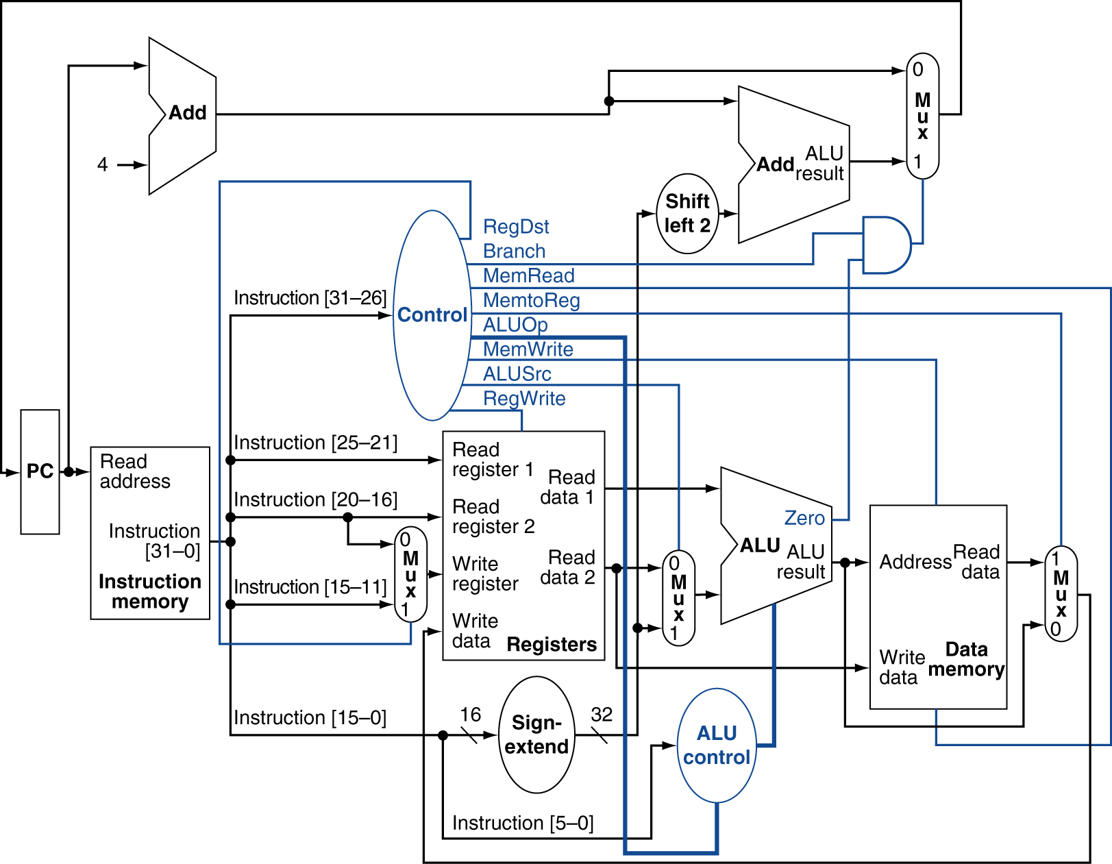
增加了控制信号的数据通路：7个1位控制信号和2位ALUOp控制信号（ALUOp和funct）---单周期CPU
蓝色线为控制信号
黑色线为数据流向
PCSrc
存储部件都有一个默认输入----时钟信号，且用于写控制中

Slide 71
控制单元Control
控制单元Control输入为指令的6位操作码（[31-26]）
控制单元Control输出包括：
3个控制多选器的1位信号（RegDst、ALUSrc和MemtoReg）
1个控制寄存器堆（RegWrite）和存储器1个读信号和1个写信号（MemRead和MemWrite）
1个决定是否可以转移的信号（Branch）
ALU的2位控制信号（ALUOp）
分支控制信号Branch和ALU的零输出Zero一起送入一个与门，其输出PCSrc控制下一个PC的选择
注意：PCSrc是一个间接信号，而不是从控制单元直接得来，所以在上图中没有标出这个信号

Slide 72

数据通路的操作
下面分析每条指令是如何使用数据通路？
接下来的图说明了3种类型的指令在数据通路上的执行过程（在下图中，有效的控制信号和数据通路部件已经着重标出）

Slide 73
R-Type 指令
0
rs
rt
rd
shamt
funct
31:26
25:21
20:16
15:11
10:6
5:0
在一个时钟周期内执行，分为4步来执行指令：
从指令存储器中取出指令，PC自增
从寄存器堆中读出寄存器 rs 和 rt 的值。同时，主控制单元根据操作码产生各控制信号
ALU根据funct字段（指令的5:0位）确定ALU的功能，对从寄存rs 和 rt 的值进行操作
将ALU的结果写入寄存器堆，根据指令的15:11位选择目标寄存器$rd。

Slide 74
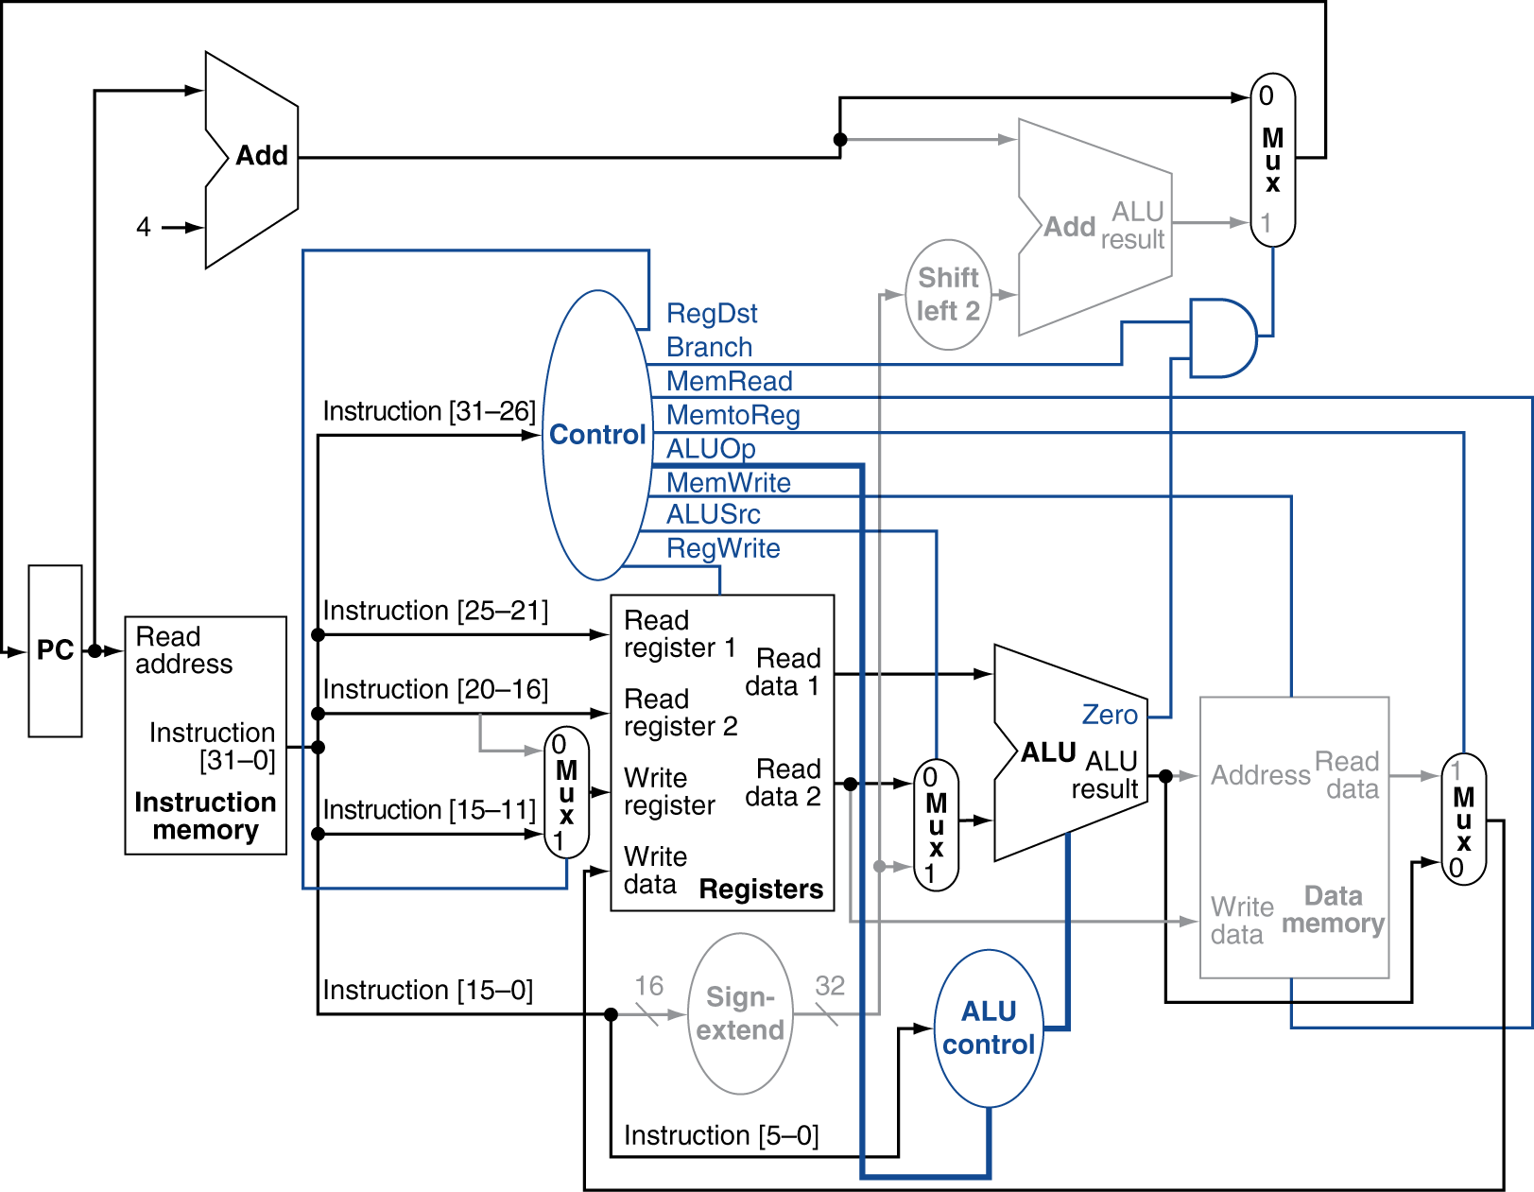
R-Type 指令
0
rs
rt
rd
shamt
funct
31:26
25:21
20:16
15:11
10:6
5:0
=1
=0
=0
PCSrc
=0
= 10
=0
=0
=1
有效的控制信号和数据通路部件已着重标出

Slide 75
Load指令
35
rs
rt
address
31:26
25:21
20:16
15:0
在一个时钟周期内执行，分为5步来执行指令：
从指令存储器中取出指令，PC自增
从寄存器堆中读出寄存器 rs 的值
ALU将rs 中的值与符号扩展后的指令低16位值（address）相加
将ALU的结果作为数据存储器的地址读出数据
存储单元的数据写入寄存器堆，目标寄存器由指令的20：16位（ rt）指出

Slide 76
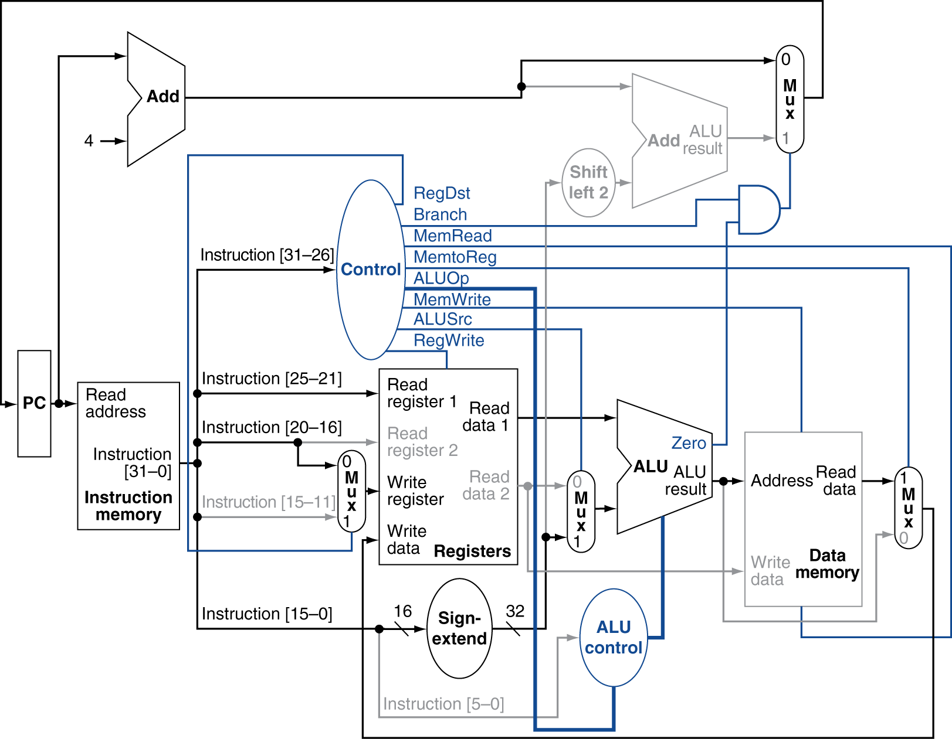
Load指令
35
rs
rt
address
31:26
25:21
20:16
15:0
=0
=0
=1
PCSrc
=1
= 00
=0
=1
=1
有效的控制信号和数据通路部件已着重标出

Slide 77
beq指令
4
rs
rt
address
31:26
25:21
20:16
15:0
其操作类似R型指令，但ALU的零输出Zero用于决定PC自增还是置为分支目标地址。分为4步来执行指令：
从指令存储器中取出指令，PC自增
从寄存器堆中读出寄存器 rs 和 rt的值
ALU将rs 和 rt 中的两数相减。PC+4的值与符号扩展并左移2位后的指令低16位（address）相加，结果为转移时的目标地址
根据ALU的零输出Zero决定哪个加法器的结果存入PC中

Slide 78
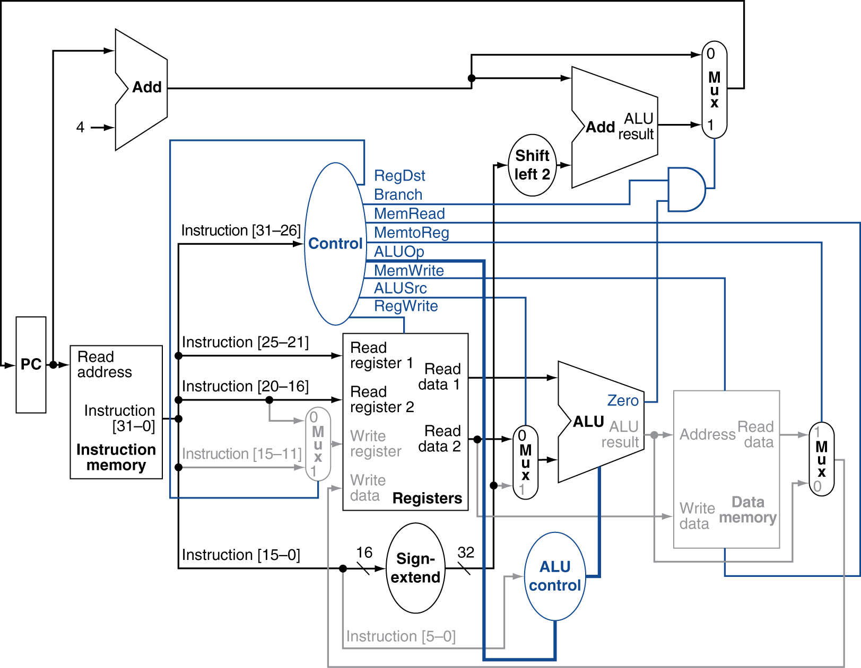
Branch-on-Equal Instruction相等则分支指令beq
= x
=1
PCSrc
=0
=x
= 01
=0
=0
=0
有效的控制信号和数据通路部件已着重标出

Slide 79
beq指令
4
rs
rt
address
31:26
25:21
20:16
15:0
= x
=1
PCSrc
=0
=x
= 01
=0
=0
=0
有效的控制信号和数据通路部件已着重标出

Slide 80
Implementing Jumps跳转的实现
00 0010
Jump
2
address
31:26
25:0
跳转地址由下面2个部分拼接：
高4位来自跳转指令的PC+4：
低28位来自指令的26位address左移2位（最低2位恒为00₂）
增加一个多路器（用于选择分支目标、跳转目标地址和下一指令地址这三个之一），
这个多路器需要一个控制信号Jump（只有当操作码为2，即指令为跳转指令时，该控制信号才有效）

Slide 81
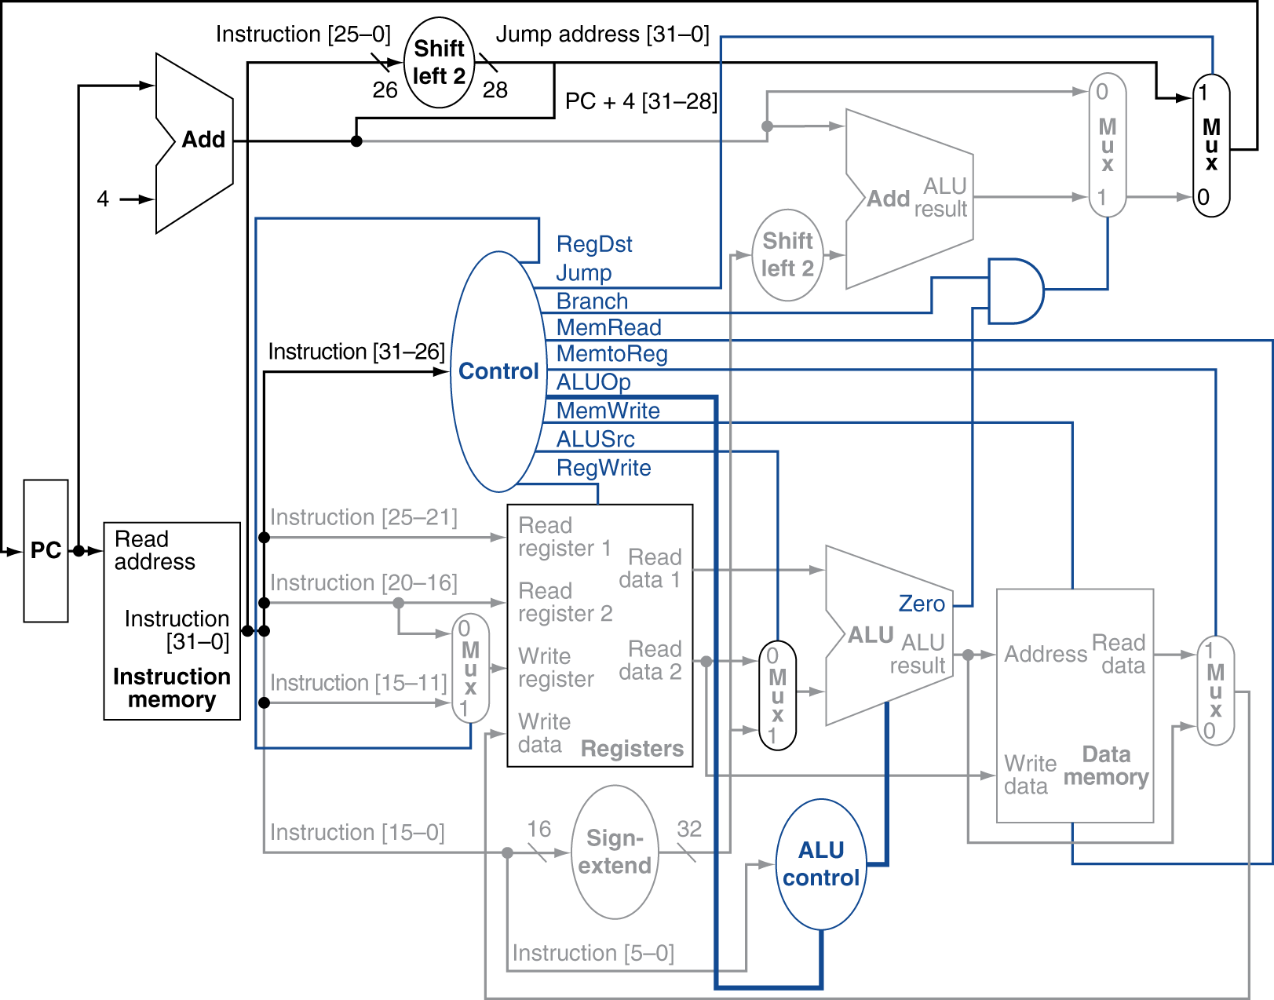
Datapath With Jumps Added（Jump控制信号）
= x
=1
=0
PCSrc
=0
=x
= xx
=0
=x
=0

Slide 82
Jump
2
address
31:26
25:0
= x
=1
=0
PCSrc
=0
=x
= xx
=0
=x
=0

Slide 83

MIPS核心指令集中绝大多数指令的单周期实现
单周期实现：也称为单时钟周期实现，即一个时钟周期执行一条指令的实现机制
虽然单周期设计可以正确工作，但现代设计中并不采用这种方式，因为它的效率太低了。
问题：为什么不使用单周期实现方式？

Slide 84
Performance Issues单周期实现方式的性能问题
最长的延迟决定了时钟周期的长度（因为在单周期设计中，时钟周期对所有指令等长）
关键路径：load指令（执行时间最长的指令）
使用了5个功能单元
指令存储器 → 寄存器堆 → ALU → 数据存储器 → 寄存器堆
使用单周期设计对于小指令集可以接受，但如果还要包括浮点或更复杂指令的指令集，单周期无法胜任。

Slide 85
Performance Issues单周期实现方式的性能问题
单周期实现方式违背了设计原则
- 加快最常见情况的速度
- 因为时钟周期必须满足所有指令中最坏的情况，
所以不能使用那些缩短常用指令执行时间而不
改善最坏情况的实现技术
可通过流水线技术改进性能
- 与单周期类似的数据通路，但效率更高
- 流水线是通过重叠多条指令的执行来提高效率的

Slide 86
习题
题1
 | 指令
A | add rd, rs, rt
B | lw rt, offs(rs)
4
ADD
Instruction
ADD
MUX
PC
5
<<2
5
5
MUX
RegDst
PCSrc
Operation
Instruction
Memory
ADDR
Data
Ra Rb Rw
16
M2reg
WD
ALU
Zero
Memory
MUX
ADDR
RD
MUX
RegWR
ALUSrc
WD
e
Sign Extender

Slide 87
习题
对上述指令，图中的哪些控制信号会被产生？
RegDst，RegWR
对上述指令，图中的哪些功能单元会被用到？
题2
不同单元有不同的延迟时间，对一条指令而言，关键路径上各单元的延迟时间决定了该指令的最小延迟。假设各单元的延迟时间如下表所示：
 | 指令存储器 | 加 | 多选器 | ALU | 寄存器堆 | 数据存储器 | 控制
a | 400ps | 100ps | 30ps | 120ps | 200ps | 350ps | 100ps
B | 500ps | 150ps | 100ps | 180ps | 220ps | 1000ps | 65ps
对MIPS的AND指令、LD指令、BEQ指令的关键路径延迟分别是多少？（只用上表中a行参数）

Slide 88
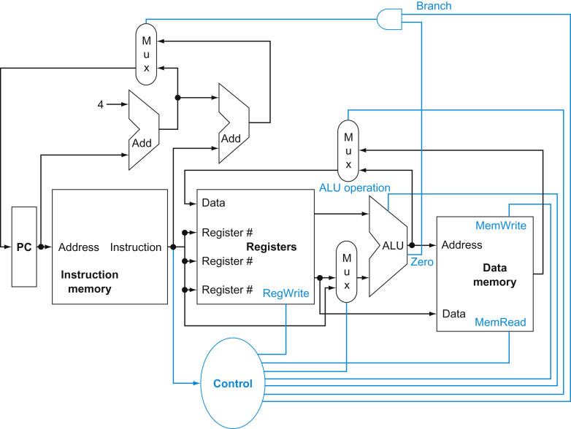
题2
30
100
100
30
400
200
120
350
30
100

Slide 89
习题
题3
假设各单元的延迟时间如下表所示（只用表中a行参数）：
 | 指令存储器 | 加 | 多选器 | ALU | 寄存器堆 | 数据存储器 | 符号扩展 | 左移两位
a | 400ps | 100ps | 30ps | 120ps | 200ps | 350ps | 20ps | 0ps
B | 500ps | 150ps | 100ps | 180ps | 220ps | 1000ps | 90ps | 20ps
1.如果仅需支持ALU指令（add，and等），处理器的时钟周期是多少？
2.如果仅需支持lw指令，时钟周期多少？
3.如果必须支持add，beq，lw和sw指令，时钟周期是多少？

Slide 90
第三章 单周期MIPS处理器的设计
3.1 简单CPU设计方法与指令集选取
3.2 主要逻辑部件功能
3.3 建立数据通路
3.4 控制部件设计
3.5 中断机制

Slide 91
3.5 中断机制
中断基本概念
在运行过程中,如果发生某种随机事态，CPU暂停执行现行程序，转去执行为某个随机事态服务的中断处理程序，处理完毕后再自动恢复原程序的执行。
用户程序
程序切换 随机性
中断请求
中断处理程序
中断响应

Slide 92
中断的实质与特点
（1）实质
方法：
保存断点，保护现场；
程序切换
恢复现场，返回断点。
时间：
一条指令结束时切换。
保证程序的完整性。
（2）特点
随机性：
随机发生的事态
（按键、故障）
少量非随机性：软中断指令插入程序任何位置，
如调用打印机

Slide 93
注意中断与转子的区别
两者有本质上的区别:
子程序的执行由程序员事先安排,而中断服务程序的执行一般是由随机中断事件触发。
子程序的执行受主程序或上层程序控制；而中断服务程序一般与被中断的现行程序无关。
一般不存在同时调用多个子程序的情况,但可能发生多个外设同时向CPU发出中断服务请求的情况。

Slide 94
中断与异常
MIPS的定义
异常：指程序正常执行中由于错误而发生的改变，错误原因来自CPU内部或外部。如，溢出、缺页、故障。
中断：由处理器外部事件引起。如，I/O设备请求。
Intel x86的定义
中断与异常是不区分的。

Slide 95
3.5.1 Intel x86 中断
中断的典型应用
（1）管理中、低速I/O操作,实现主-外并行工作
（2）以软中断方式来处理系统调用，如磁盘存取
（3）故障处理
（4）实时处理，Real-Time Processing
对各事件以足够快的速度进行处理，并在允许的时间尺度内作出反应。
（5）人机对话
（6）多机通信

Slide 96
中断系统的软硬件组织
（1）软件：
中断服务程序、中断向量表
硬-软分界面
硬件范畴
软件范畴
接口方面：
请求、屏蔽、传递、判优等逻辑
（2）硬件
CPU方面：
对中断请求的响应逻辑

Slide 97
中断判优与响应
（1）响应条件
有未被屏蔽中断请求到达；
CPU处于开中断模式；
中断源优先级比当前程序的优先级更高；
（2）硬件判优
[例] 通过中断控制器判优
中断控制器(如8259)集中解决请求信号的接收、屏蔽、判优、编码等问题。
中断请求
8259
（对未屏蔽的请求判优,生成相应中断号）
硬件产生向量地址
转入相应服务程序执行
97

Slide 98
3.5.2 MIPS单周期中断（异常）处理
MIPS中断入口地址可以使用固定地址，中断产生后，保存返回地址及状态，然后由硬件将这个地址送PC。
单周期处理机是在一条指令执行的过程中检测异常事件，当异常事件发生时处理机在该指令结束时转向异常事件处理程序，处理完毕后再返回到用户程序。
Clock Cycle
Clock Cycle
Clock Cycle
PC=0x0004
PC=0x0008
PC=中断入口地址
add
lw
中断处理程序
中断发生
PC=中断入口地址

Slide 99
单周期CPU设计小结
9条指令集；
总的数据通路，各控制信号的作用；
控制部件的设计过程，单周期CPU结构；
典型指令在CPU的执行过程中，控制信号的取值。
单周期MIPS的中断。

